Slide 1
Аудит в SQL Server 2012
Князев Алексей
Екатеринбург
EastWind
MVP, MCP, MCTS, MCITP

Slide 2
Содержание
Что нового в SQL Server 2012 в сравнении с SQL Server 2008?
Влияние аудита на производительность?
Можно ли защитить журнал аудита от DBA?
Что произойдет, если аудит не сможет писать события?
Что делать, если SQL Server не запускается из-за аудита?
Что еще я должен знать про аудит?

Slide 3
Что изменилось по сравнению с SQL Server 2008?

Slide 4
Много чего ☺.
Аудит в SQL Server стал более гибким и надежным.

Slide 5
Подсистема аудита SQL Server Улучшения
Аудит поддерживается во всех редакциях SQL Server
Повышенная устойчивость аудита
Пользовательские события аудита
Фильтрация событий аудита
T-SQL Стек выполнения

Slide 6
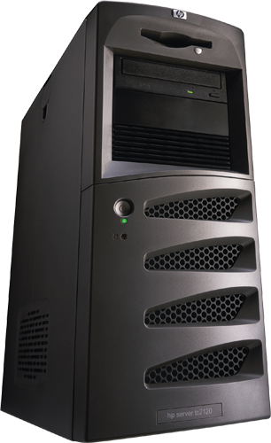
Аудит поддерживается во всех редакциях
Основные возможности аудита
Аудит сервера
Аудит БД только в Enterprise
Больше не нужен SQLTrace (!)
В будущих версия может быть удалён
Основные преимущества аудита
Производительность
Несколько аудитов для нескольких целей
Управляемость и изоляция
Несколько сценариев реагирования на сбой аудита
SQL Server Express

Slide 7
Улучшение устойчивости
Было:
В случаи сбоя записи событий аудита они могли потеряться
Использовалось ON_FAILURE = SHUTDOWN
Теперь:
Автоматическое восстановление при большинстве сбоев
Добавлено “ON_FAILURE = FAIL_OPERATION”
Добавлено “MAX_FILES” option
Select…
Rollback

Slide 8
T-SQL Стек выполнения (дополнительная информация в аудите)
Select Speaker, City from dbo.Speaker24PASS
exec dbo.Get_Speaker
dbo.Get_Speaker
dbo.Speaker24PASS
Audit Log

Slide 9
Демонстрация
T-SQL Стек выполнения

Slide 10
Пользовательские события аудита
sp_audit_write()
exec sp_audit_write
1234,
1,
N‘Hello World’
@user_defined_event_id
@succeeded
@user_defined_info
Audit Log

Slide 11
Демонстрация
Аудит пользовательских событий

Slide 12
Запись с фильтрацией
CREATE SERVER AUDIT audit_name TO { [ FILE (<file_options> [ , ...n ]) ] | APPLICATION_LOG | SECURITY_LOG } [ WITH ( <audit_options> [ , ...n ] ) ]
[ FILTER = <predicate_expression> ]
} …
<predicate_expression> ::= { [ NOT ] <predicate_factor> | {( <predicate_expression> ) } [ { AND | OR } [ NOT ] { <predicate_factor> | ( <predicate_expression> ) } ] [ ,...n ] }
Запись в журнал аудита только ключевых событий
Остальные события аудита генерируются, но не записываются
Используется XEvent (расширенные события) фильтрация

Slide 13
Демонстрация
Аудит с фильтром

Slide 14
Создаёт ли аудит дополнительную нагрузку на сервер БД?

Slide 15
Да ...

Slide 16
Производительность Аудита
Зависит от:
Рабочей нагрузки
Того, что отслеживаем
Сравнение аудита SQL Server с SQL Trace для 5 разных типичных рабочих нагрузок у клиентов ...
Workload 1 | Workload 2 | Workload 3 | Workload 4 | Workload 5
11 dbs, ranging from 1.94 MB to 1812.5 MB. 755 tables with average of 2761 rows 1,219,234 stmts executed. | 2 dbs ranging from 64 MB to 423.88 MB 35 tables with average of 49,141 rows 1,633,557 stmts executed | 3 dbs ranging from 1.94 MB to 1059.63 MB 154 tables with average of 586 rows, Here is the activity 585,400 stmts executed | 1 db at 3235.75 MB 84 tables with average of 144,245 rows 3,435,303 stmts executed. | 1 db at 174.94 MB 152 tables with average of 4,108 rows 296,642 stmts executed.

Slide 17
SQL Server Audit vs SQL Trace

Slide 18
Можно ли защитить журнал аудита от DBA?
Вечная борьба с SA ☺

Slide 19
Да! ☺

Slide 20
Защита данных аудита
Windows Security Log
DBA не может очистить журнал (если он не Administrator на сервере)
Копирование журналов аудита в безопасное место
Папка или «шара» может быть закрыта от DBA
Журналы аудита доступны только на чтение, когда аудит активен
“Tamper-proof” log (защищённый журнал)
System Center Operations Manager пакет Audit Collection Service
Можно обеспечить дополнительную защиту от несанкционированного доступа путем шифрования папки
Комбинируйте решения
Все остальные события записывайте в файл
Фиксируйте все попытки изменить аудит в Windows Security Log

Slide 21
Что произойдет, если аудит не сможет писать события?

Slide 22
Запустится снова ...

Slide 23
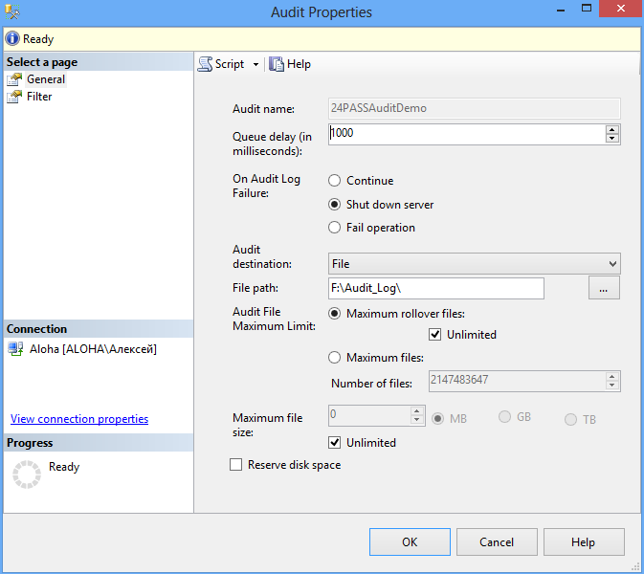
Audit Write Failure (Shutdown)
Остановка службы
События аудита
из буфера теряются

Slide 24
Audit Write Failure (Continue)
Размер буфера аудита
Buffer filled
Размер буфера аудита варьируется, но составляет около 4 Мб (эквивалент не менее 170 событий, в зависимости от текста инструкции)
Сервер блокирует новые события аудита
System error
Блокировка продолжается пока нет возможности записать в буфер или Аудит не доступен
Аудит сессии не происходит
Производится запись в журнал ошибок SQL Server
Все последующие события вновь пытаются записаться в лог Аудита
Не оказывает влияние на другие Аудиты
При каждом новом события Аудит пытается перезапуститься

Slide 25
Audit Write Failure (Fail Operation)
Размер буфера аудита
Buffer filled
Сервер откатывает все события, которые должны попасть в Аудит
Все повторные события откатываются пока Аудит не доступен
Не влияет на другие Аудиты
Все последующие события продолжают осуществлять попытку записи в журнал Аудита
Размер буфера аудита варьируется, но составляет около 4 Мб (эквивалент не менее 170 событий, в зависимости от текста инструкции)

Slide 26
Что делать, если SQL Server не запускается из-за аудита?

Slide 27
Потребуется запуск сервера в однопользовательском режиме

Slide 28
Запуск после сбоя
Шаг 1
Устранить причину сбоя
Например очистить диск
Запуск SQL Server в однопользовательском режиме, “-m”
Аудит работает, но режим shutdown-on-failure не активен
Шаг 3
Запуск в минимальной конфигурации, “-f”
Аудит отключен, но события DDL продолжают логироваться.
Администратор аудита изменяет настройки Аудита
Шаг 2
Бонус
Если используется “Fail Operation” и “AUDIT_ CHANGE_GROUP”, используйте DAC подключение
События аудита генерируются но не вызывают сбой

Slide 29
Демонстрация
Использование Аудита совместно с политиками (Policy-Based Management)

Slide 30
Что еще я должен знать про аудит?

Slide 31
Всего несколько ключевых вещей.

Slide 32
Что ещё вы должны знать про аудит
Параметризованные запросы
Журналы аудита не сжаты и не зашифрованы
Запись в файл быстрее чем в журнал событий
Нет аудита выходных рекордсетов

Slide 33
Заключение
Аудит в SQL Server 2012 претерпел ряд изменений
Повысилась управляемость и отказоустойчивость
Появились новые возможности (пользовательские события, фильтры, T-SQL стек, политики)
Высокая производительность
Мониторинг активности администратора и предотвращение фальсификации журналов Аудита.

Slide 34
Ресурсы
www.t-sql.ru – мой блог
Books Online:
Security Enhancements (Database Engine), http://msdn.microsoft.com/en-us/library/cc645578(v=sql.110).aspx
SQL Server Audit (Database Engine), http://msdn.microsoft.com/en-us/library/cc280386(v=SQL.110).aspx
Whitepaper:
Auditing in SQL Server 2008, http://msdn.microsoft.com/en-us/library/dd392015(v=SQL.100).aspx
SQL Server Security Forum:
http://social.msdn.microsoft.com/forums/en-US/sqlsecurity/threads/
SQL Security Blog:
http://blogs.msdn.com/b/sqlsecurity/

Slide 35
Аудит в SQL Server 2012
Князев Алексей
Екатеринбург
EastWind
MVP, MCP, MCTS, MCITP

